Slide 1
আজকের ক্লাশে
সবাইকে
অভিনন্দন

Slide 2
শিক্ষক পরিচিতি
গাজী শাহ্ আল-হেলালী
সহকারী অধ্যাপক, ব্যবস্থাপনা
শেরপুর সরকারি কলেজ, শেরপুর
gazinayeem@yahoo.com

Slide 3
বিষয়ঃ ব্যবসায় সংগঠন ও ব্যবস্থাপনা (1মপত্র)
অধ্যায়ঃ প্রথম
অধ্যায় শিরোনামঃ ব্যবসায়ের মৌলিক ধারণা
বিষয় কোডঃ 277

Slide 4
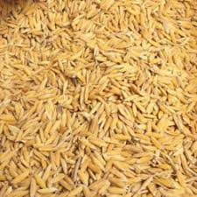
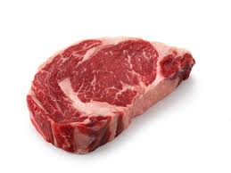
দ্রব্য বিনিময় প্রথা

Slide 5
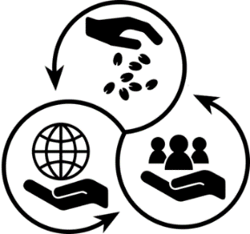
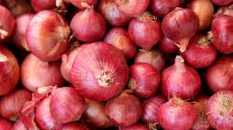
ব্যবসায়

Slide 6
এই পাঠ শেষে শিক্ষার্থীরা………
1। ব্যবসায়ের কার্যাবলি ব্যাখ্যা করতে পারবে;
2। ব্যবসায়ের গুরুত্ব বর্ণনা করতে পারবে।

Slide 7
বিমা ব্যবসায়
কৃষি পণ্য
মুনাফা অর্জনের উদ্দেশ্যে মানুষের বৈধ অর্থনৈতিক কার্যাবলিকে ব্যবসায় বলে।
খাদ্যদ্রব্য ব্যবসায়
ঔষধ শিল্পের ব্যবসায়
ব্যাংক ব্যবসায়
পরিবহন ব্যবসায়

Slide 8
ব্যবসায়ের কার্যাবলি
উৎপাদন
প্রচার
ক্রয়
অফিস
বিক্রয়
বাজার গবেষণা
পরিকল্পনা
সম্পর্ক সৃষ্টি
অর্থসংস্থান
ঝুঁকি গ্রহণ
মজুদকরণ
ব্যবস্থাপনা
হিসাবরক্ষণ
পরিবহন
পূর্বানুমান
বিমা

Slide 9
একক কাজ
ব্যবসায়ের প্রাথমিক কাজ কী?
ক) অভাববোধ খ) বন্টন
গ) উৎপাদন ঘ) চাহিদা সৃষ্টি
ব্যবসায় হলো — i. শিল্পের কার্যকলাপের সমষ্টি ii. বন্টনসংক্রান্ত কার্যকলাপের সমষ্টি iii. ক্রয়-বিক্রয় সংক্রান্ত কার্যকলাপের সমষ্টি নিচের কোনটি সঠিক?
ক) i ও ii খ) i ও iii
গ) ii ও iii ঘ) i, ii ও iii

Slide 10
দলীয় কাজ
অর্থনৈতিক উন্নয়নে ব্যবসায়ের অবদান ব্যাখ্যা কর।

Slide 11
মূল্যায়ণ
গুদামজাতকরণ কোন ধরনের বাধা দূর করে। ব্যাখ্যা কর।

Slide 12
বাড়ির কাজ
ব্যক্তিগত, সামাজিক ও জাতীয় কল্যাণই ব্যবসায়ের অন্যতম উদ্দেশ্য – ব্যাখ্যা কর।

Slide 13
Thank You

